Slide 1
第五章 数据库安全基础

Slide 2
数据库安全管理，以保护数据库系统中的数据为目的，防止数据被泄露、篡改、破坏的行为发生。
数据库系统存储着各类重要、敏感的数据，同时作为多用户的系统，要求为不同权限用户提供不同的服务。
本章主要介绍数据库中采用的基本安全管理技术，包括访问控制、用户管理、权限管理、对象权限、CTS审计，具体内容将从基本概念、使用方法以及应用场景等多个方面详细阐述。
Notes:
CTS：云审计服务（Cloud Trace Service，CTS），提供云服务资源的操作记录，供查询、审计和回溯使用。

Slide 3
学完本课程后，您将能够：
区分用户、角色、权限的之间的关系；
列举常见的系统权限和对象权限；
配置审计功能。

Slide 4
数据库安全功能总览
访问控制
用户权限管理
CTS审计
Notes:
介绍了数据库设计的概念和目标，并说明设计过程中遇到的挑战，最后介绍了新奥尔良设计法。

Slide 5

数据库安全管理概述
数据库安全管理是指：
保护数据免受未经授权的访问，防止重要信息泄露。
避免因为硬件或者软件的错误导致数据的损失。
包括但不限于：
网络安全性；
系统安全性；
数据安全性。
Notes:
图片地址： http://3ms.huawei.com/multimedia/docMaintain/mmMaintain.do?method=showMMDetail&f_id=img202005260117

Slide 6
数据库安全框架
广义范围，数据库安全框架可以分为三个层次：
数据库
管理系统
数据库加密
数据存取管理
安全审计
数据备份
…
操作系统
用户账户
口令安全
访问权限
…
网络层
…
SSL加密技术
防火墙技术
入侵检测技术
Notes:
广义范围，数据库安全框架可以分为三个层次：
网络层次安全
从技术角度讲，网络系统层次安全方法技术主要由加密技术，防火墙技术和入侵检测技术等。
操作系统层次安全
核心是要保证服务器的安全，主要体现在服务器的用户账户，口令，访问权限等方面。
数据管理系统层次安全
数据库加密；
数据存取管理；
安全审计；
数据备份。

Slide 7
数据库安全功能总览
针对有意和无意的损害行为，GaussDB主要有以下几个安全防御措施：
通过访问控制和SSL连接形成第一道防御，防止客户端仿冒、信息泄露及交互消息的篡改。
通过用户权限管理形成第二道防御，主要对数据库服务器进行加固，防止权限提升等风险。
通过安全审计管理形成第三道防御，对数据库所有操作做到有迹可查。
Notes:
本章将从访问控制、用户权限管理和安全审计管理三个方面介绍数据库安全管理的主要策略。
GaussDB还支持防DOS攻击，防止客户端恶意，占用服务端会话资源。如果一个连接在设置的鉴权时间内不进行鉴权，服务端将强制断开该连接，释放其占用的会话资源，避免恶意TCP链接导致的连接会话耗尽。该设置可有效防止DOS攻击。

Slide 8
数据库安全功能总览
访问控制
IAM
SSL
用户权限管理
CTS审计
Notes:
介绍了需求分析的意义，以及需求分析阶段的任务和方法。

Slide 9
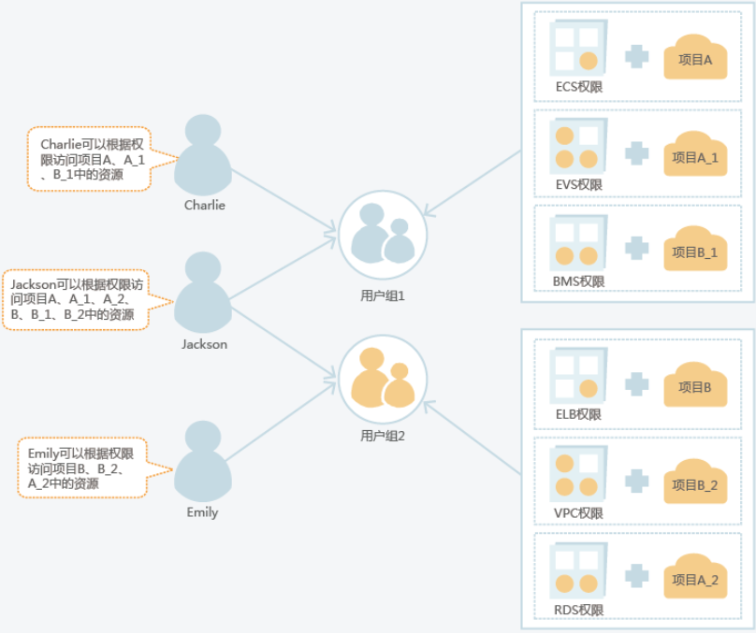
IAM概述
统一身份认证（Identity and Access Management，简称IAM）是华为云提供权限管理的基础服务，可以帮助用户安全地控制华为云服务和资源的访问权限。
Notes:
IAM无需付费即可使用，您只需要为您账号中的资源进行付费。
注册华为云后，系统自动创建账号，账号是资源的归属以及使用计费的主体，对其所拥有的资源具有完全控制权限，可以访问华为云所有的云服务。
如果用户在华为云购买了多种资源，例如弹性云服务器、云硬盘、裸金属服务器等，用户的团队或应用程序需要使用您在华为云中的资源，用户可以使用IAM的用户管理功能，给员工或应用程序创建IAM用户，并授予IAM用户刚好能完成工作所需的权限，新创建的IAM用户可以使用自己单独的用户名和密码登录华为云。IAM用户的作用是多用户协同操作同一账号时，避免分享账号的密码。

Slide 10
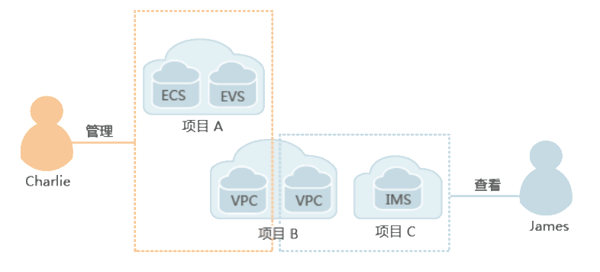
IAM功能 (1)
IAM提供的主要功能包括：精细的权限管理、安全访问、二次认证、通过用户组批量管理用户权限、区域内资源隔离、联合身份认证、委托其他账号或者云服务管理资源、设置账号安全策略。
精细的权限管理
使用IAM，您可以将账号内不同的资源按需分配给创建的IAM用户，实现精细的权限管理。例如：控制用户Charlie能管理项目B的VPC，而让用户James只能查看项目B中VPC的数据。

Slide 11
IAM功能 (2)
安全访问
可以使用IAM为用户或者应用程序生成身份凭证，不必与其他人员共享账号密码，系统会通过身份凭证中携带的权限信息允许用户安全地访问账号中的资源。
敏感操作
IAM提供敏感操作保护功能，包括登录保护和操作保护，在登录控制台或者进行敏感操作时，系统将要求进行邮箱/手机/虚拟MFA的验证码的第二次认证，为账号和资源提供更高的安全保护。
通过用户组批量管理用户权限
不需要为每个用户进行单独的授权，只需规划用户组，并将对应权限授予用户组，然后将用户添加至用户组中，用户就继承了用户组的权限。如果用户权限变更，只需在用户组中删除用户或将用户添加进其他用户组，实现快捷的用户授权。
区域内资源隔离
可以通过在区域中创建子项目的功能，使得同区域下的各项目之间的资源相互隔离。

Slide 12
IAM功能 (3)
联合身份认证
如果您已经有自己的身份认证系统，您不需要在华为云中重新创建用户，可以通过身份提供商功能直接访问华为云，实现单点登录。
委托其他账号或者云服务管理资源
通过委托信任功能，您可以将自己的操作权限委托给更专业、高效的其他华为云账号或者云服务，这些账号或者云服务可以根据权限代替您进行日常工作。
设置账号安全策略
通过设置登录验证策略、密码策略及访问控制列表来提高用户信息和系统数据的安全性。
最终一致性
最终一致性是指您在IAM进行的操作，如创建用户和用户组、给用户组授权等，会由于IAM通过在华为云数据中心的各个服务器之间复制数据、实现多区域的数据同步时，可能导致已提交的修改延时生效。建议您在进行操作前，确认已提交的策略修改已经生效。

Slide 13
IAM授权
IAM为华为云其他服务提供认证和授权功能，在IAM中创建的用户，经过授权后可以根据权限使用系统中的其他服务。IAM支持的所有服务权限。对于不支持使用IAM授权的服务，账号中创建的IAM用户无法使用该服务，请使用账号登录使用该服务。
服务：使用IAM授权的云服务名称。单击服务名，可以查看该服务支持的权限，以及不同权限间的区别。
所属区域：使用IAM授权时，该服务选择的授权区域。
全局区域：服务部署时不区分物理区域，为全局级服务。在全局项目中进行授权，访问该服务时，不需要切换区域。
其他区域：服务部署时通过物理区域划分，为项目级服务。在除全局区域外的其他区域中授权，仅在授权的区域生效，访问该服务时，需要先切换到对应区域。
控制台：该服务是否支持在IAM控制台进行权限管理。
API接口：该服务是否支持调用API接口进行权限管理。
委托：您是否可以将操作权限委托给该服务，该服务可以以您的身份使用其他云服务，代替您进行日常工作。
策略：该服务是否支持通过策略进行权限管理。策略是以JSON格式描述一组权限集的语言，它可以精确地允许或拒绝用户对服务的资源类型进行指定的操作。

Slide 14
IAM与GaussDB使用的关系
如果需要对您所拥有的云数据库GaussDB进行精细的权限管理，可以使用统一身份认证服务（Identity and Access Management，简称IAM），通过IAM，可以：
根据企业的业务组织，在华为云账号中，给企业中不同职能部门的员工创建IAM用户，让员工拥有唯一安全凭证，并使用GaussDB资源。
根据企业用户的职能，设置不同的访问权限，以达到用户之间的权限隔离。
将GaussDB资源委托给更专业、高效的其他华为云账号或者云服务，这些账号或者云服务可以根据权限进行代运维。

Slide 15
IAM使用GaussDB流程
创建用户组并授权在IAM控制台创建用户组，并授予GaussDB只读权限“GaussDB ReadOnlyAccess”。
创建用户并加入用户组在IAM控制台创建用户，并将其加入1中创建的用户组。
用户登录并验证权限新创建的用户登录控制台，切换至授权区域，验证权限：
在“服务列表”中选择云数据库GaussDB ，进入GaussDB主界面，单击右上角“购买数据库实例”，尝试购买GaussDB实例，如果无法购买（假设当前权限仅包含GaussDB ReadOnlyAccess），表示“GaussDB ReadOnlyAccess”已生效。
在“服务列表”中选择除云数据库GaussDB外（假设当前策略仅包含GaussDB ReadOnlyAccess）的任一服务，若提示权限不足，表示“GaussDB ReadOnlyAccess”已生效。
开始
创建用户组并授权
创建用户
用户登陆并验证权限
结束
Notes:
给用户组授权之前，请您了解用户组可以添加的GaussDB权限，并结合实际需求进行选择，云数据库GaussDB支持的系统权限

Slide 16
数据库安全功能总览
访问控制
IAM
SSL
用户权限管理
CTS审计
Notes:
介绍了概念设计和概念模型，并对概念模型中使用的E-R方法进行了讲解

Slide 17
SSL加密通道 (1)
什么是SSL
SSL（Secure Sockets Layer – 安全套接字层）是网络通信提供安全及数据完整性的安全协议。
为什么需要SSL
网络中明文传输敏感数据(银行数据、交易信息、密码信息等)是非常危险的，SSL目的是提供通信安全及数据完整性保障。
在OSI七层网络结构中，SSL协议位于传输层与应用层中间，为安全通信提供支持。很多应用层协议集成SSL衍生出更安全的协议，如：HTTPS，FTPS等。
当前主流网站、应用，如Google, Facebook, 淘宝等均支持SSL通信加密。
GaussDB支持客户端与服务端SSL通信加密，保障数据传输的安全性、完整性。
Notes:
介绍什么是SSL以及SSL的重要性
SSL可以防止中间人攻击跟网络监听

Slide 18
SSL加密通道 (2)
SSL工作原理
对称加密算法：加密和解密使用相同的秘钥，特点是算法公开、加解密速度快、效率高。
非对称加密算法：包含两个秘钥：公钥(publickey)和私钥(privatekey)，公钥和私钥是一对，加密和解密使用不同的秘钥，特点是算法复杂度高、安全性更强、性能较对称加密差。
SSL握手阶段，使用非对称加密算法协商会话秘钥。
加密通道建立后，使用对称加密算法对传输数据进行加解密。
Notes:
简单介绍SSL加密的原理

Slide 19
数据库安全功能总览
访问控制
用户权限管理
用户、角色、权限
授权
权限回收
CTS审计
Notes:
大家可以想象对一个只有几十户的村庄进行管理很简单，但若管理一个几百万人口的大城市就显得相对困难。“林子大了，什么鸟都有”，可能就有一些滥用资源的人，和不守规矩的高手。
对用户进行权限控制对于数据库资源和安全的管理就显得尤为重要。
GaussDB支持对用户的权限进行管理，可配置用户对数据库对象的操作访问权限及数据库功能的使用权限。

Slide 20
权限
权限是什么？
执行某些特定SQL语句的能力以及访问或维护某一特定对象的能力。
授予GaussDB(for MySQL)帐户的权限决定了帐户可以执行的操作。GaussDB(for MySQL)权限在它们适用的上下文和不同操作级别上有所不同：
管理权限使用户能够管理GaussDB(for MySQL)服务器的操作；这些权限是全局的，因为它们不是特定于特定数据库的。
数据库权限适用于数据库及其中的所有对象。可以为特定数据库或全局授予这些权限，以便它们适用于所有数据库。
可以为数据库中的特定对象，数据库中给定类型的所有对象（例如，数据库中的所有表）或全局的所有对象授予数据库对象（如表，索引，视图和存储例程）的权限。所有数据库中给定类型的对象。
GaussDB(for MySQL)服务器通过权限表来控制用户对数据库的访问，权限表存放在GaussDB(for MySQL)数据库中，初始化数据库时会初始化这些权限表。
Notes:
GaussDB(for MySQL)支持静态和动态权限：
静态权限内置在服务器中。它们始终可以授予用户帐户，并且不能取消注册。
动态权限可以在运行时注册和注销。这会影响它们的可用性：无法授予尚未注册的动态权限。

Slide 21
权限表
GaussDB(for MySQL)系统数据库包括几个权限表，这些权限表包含有关用户帐户及其所拥有权限的信息。
权限表 | 权限说明
user | 用户帐户，静态全局权限和其他非权限列
global_grants | 动态全局权限
db | 数据库级权限
tables_priv | 表级权限
columns_priv | 列级权限
procs_priv | 存储过程和函数权限
…… | ……
Notes:
这些mysql数据库表包含授权信息：
user：用户帐户，静态全局权限和其他非权限列。
global_grants：动态全局权限。
db：数据库级权限。
tables_priv：表级权限。
columns_priv：列级权限。
procs_priv：存储过程和函数权限。
proxies_priv：代理用户权限。
default_roles：默认用户角色。
role_edges：角色子图的边缘。
password_history：密码更改历史记录。

Slide 22
用户
数据库用户的主要用途：
使用工具连接数据库
访问数据库对象
执行SQL语句
注意：
在连接数据库时，必须使用一个已经存在的数据库用户。
一个用户可以建立多个连接。
Notes:
作为数据库管理员，需要为每一个需要连接数据库的使用者规划一个数据库用户。

Slide 23
用户的创建 (1)
语法：
CREATE USER
注意事项：
执行该语句的用户需要有CREATE USER权限。
创建用户时，需要指定用户名和密码。
root用户不允许创建，是系统预置用户。
Notes:
CREATE USER权限：拥有此权限的用户可以创建新用户。
root：数据库管理员用户。

Slide 24
用户的创建 (2)
创建用户的常用语法格式：
设置用户时，需遵循以下规范：
密码需要使用单引号括起来。
CREATE USER user_name IDENTIFIED BY password;
Notes:
主要参数说明：
user_name： 创建的用户名。
password：用户密码，需要满足密码复杂度。

Slide 25
用户的创建 (3)
设置用户名密码时，需遵循如下规范：
密码长度必须大于等于8个字符。
创建密码时，密码须用单引号括起来。
示例：
创建用户smith，密码为database_123。
CREATE USER smith IDENTIFIED BY ‘database_123’;
Notes:
show VARIABLES LIKE ‘validate_password%’; 可以查看密码规则
validate_password.policy（校验规则），取值范围[0,1,2]，默认值0。0（LOW）：只校验长度；1（MEDIUM）：校验长度、大小写和特殊字符；2（STRONG）：校验长度、大小写、特殊字符和dictionary_file。

Slide 26
用户的修改 (1)
语法：
ALTER USER
注意事项：
执行该语句的用户需要有ALTER USER系统权限。
如果指定的用户不存在，会提示错误信息。
应用场景：
修改用户密码。
手动锁定用户或给用户解锁。
Notes:
ALTER USER系统权限：拥有此权限的用户可以修改用户信息。
下页以修改用户密码为例介绍如果修改用户信息。

Slide 27
用户的修改 (2)
修改用户密码的语法格式：
主要参数说明：
user_name： 要修改的用户名。
new_password：新的用户密码。
示例：
将用户smith的密码修改为database_456。
ALTER USER user_name IDENTIFIED BY new_password;
ALTER USER smith IDENTIFIED BY ‘database_456’;
Notes:
以修改用户密码为例

Slide 28
用户的删除 (1)
语法：
DROP USER
注意事项：
执行该语句的用户需要有DROP USER权限。
Notes:
DROP USER系统权限：拥有此权限的用户可以删除其他用户。

Slide 29
用户的删除 (2)
删除用户的语法格式：
主要参数说明：
user_name： 要删除的用户名。
if exists：要删除的用户是否存在。
不指定if exists选项时，如果要删除的用户不存在，会提示错误信息。
指定if exists选项时，如果要删除的用户不存在，直接返回执行成功，用户存在则删除该用户。
DROP USER [ if exists ] user_name;
Notes:
中括号是指可选，即if exists可不写。

Slide 30
角色
角色是什么？
角色是一组命名的权限的集合，数据库使用角色进行权限组织及划分。
意义：
一个数据库可能有多个用户需要访问，为了方便管理，可以先将权限分组，并授予给角色。每一个权限组对应一个角色。对于不同权限级别的用户，可以将对应的角色授予用户，相当于批量授予用户需要的权限，而不需要逐个授予权限。
注意：
角色不属于任何用户。
角色不能登录数据库和执行SQL语句操作。
角色在系统中必须是唯一的。
Notes:
Mysql 8 才开始引入角色的概念。
一个数据库可能有多个用户需要访问，为了方便管理，可以先将权限分组，并授予给角色。每一个权限组对应一个角色。对于不同权限级别的用户，可以将对应的角色授予用户，相当于批量授予用户需要的权限，而不需要逐个授予权限。
例如：一个公司可以有多个财务，财务有发放工资和拨款等权限。财务就是一个角色。
角色不属于任何用户可以理解为：角色不是某个用户私有的，多个用户都可以拥有这个角色。如财务是角色，但财务这个角色不是任何一个员工私有的，多个员工可以拥有财务这个角色。
假设smith用户创建了对象staffs，那么smith.staffs就是smith用户私有的。其他用户若拥有权限，可以对smith.staffs进行访问或操作，但smith.staffs只属于smith用户。

Slide 31
角色的创建 (1)
语法：
CREATE ROLE
注意事项：
执行该语句的用户需要有CREATE ROLE权限。
角色名不能与数据库中已有的用户名和角色名重名，否则会提示错误信息。
Notes:
CREATE ROLE系统权限：拥有此权限的用户可以创建新角色。

Slide 32
角色的创建 (2)
创建角色的语法格式：
主要参数说明：
role_name： 创建的角色名。
示例：
创建角色teacher。
CREATE ROLE role_name;
CREATE ROLE teacher;

Slide 33
角色的删除 (1)
语法：
DROP ROLE
注意事项：
执行该语句的用户需要有DROP ROLE权限，或者是该角色的创建者，或者被授予该角色并携带WITH GRANT OPTION属性。
如果角色不存在，会提示错误信息。
角色被删除时，将该角色具有的权限从被授予该角色的用户或者其他角色上回收。

Slide 34
角色的删除 (2)
删除角色的语法格式：
主要参数说明：
role_name： 要删除的角色名。
示例：
删除角色teacher。
DROP ROLE role_name;
DROP ROLE teacher;

Slide 35
用户、角色和权限的关系
用户、角色和权限的关系：
用户可定义角色，角色为多个权限的集合。
角色赋予用户或其他角色，则用户或其他角色拥有了此角色的所有权限。
角色的权限可以继承。
财务
总监
员工1
员工2
Notes:
GaussDB支持基于角色的权限管理，用户可定义角色，角色为多个权限的集合，如果将角色赋予用户，则用户具有该角色的所有权限。
例如财务只可以发放工资、拨款，总监原来只能审核预算、查看收支报表。
把财务的角色赋给总监之后，总监继承了财务的权限，既能审核预算、查看收支报表，又能发放工资和拨款。
再把总监的角色赋给员工1和员工2后，员工1和员工2都能审核预算、查看收支报表、发放工资和拨款。

Slide 36
数据库安全功能总览
访问控制
用户权限控制
用户、角色、权限
授权
权限回收
CTS审计
Notes:
大家可以想象对一个只有几十户的村庄进行管理很简单，但若管理一个几百万人口的大城市就显得相对困难。“林子大了，什么鸟都有”，可能就有一些滥用资源的人，和不守规矩的高手。
对用户进行权限控制对于数据库资源和安全的管理就显得尤为重要。
GaussDB支持对用户的权限进行管理，可配置用户对数据库对象的操作访问权限及数据库功能的使用权限。

Slide 37
授权
授权是什么？
将权限或角色授予给用户或其他角色。
授权的语法：
GRANT
权限1
授权
权限1
权限2
权限3
角色1
角色2
授权
授权
用户1
Notes:
将权限或角色授予给用户或其他角色的操作就是授权。
比如将系统权限1授予给用户1的操作是授权，将权限1、2、3授予角色1是授权，将角色1授予角色2的操作也是授权。
DAS上也可以做角色授权，其他操作->用户管理->编辑->角色，但是目前版本root无角色操作权限

Slide 38
权限的授予 (1)
常用的语法格式：
主要参数说明：
privilege_name：权限名。
db/objects：权限使用数据库或对象
grantee：被授予的用户或角色。
WITH GRANT OPTION：被授予的用户或角色可将所获得的权限再次授予其它用户或角色。
注意：
权限、角色的授予都要遵循最小化使用原则。
GRANT privilege_name on db/objects TO grantee [ WITH GRANT OPTION ];
Notes:
WITH GRANT OPTION为可选项

Slide 39
权限的授予 (2)
如果要授予权限，执行该语句用户需要满足如下条件：
已被授予该权限，并有WITH GRANT OPTION属性。
示例：
向用户smith授予CREATE USER权限，smith还可将此权限授予给其他用户或角色。
GRANT CREATE USER on *.* TO smith WITH GRANT OPTION;
Notes:
拥有WITH GRANT OPTION属性的含义为：执行授权语句的用户可将所获得的系统权限/角色再次授予给其它用户或角色。
CREATE USER权限：拥有此权限的用户可以创建用户
*.*：表示任意数据库

Slide 40
角色的授予 (1)
常用的语法格式：
主要参数说明：
role_name：角色名。
grantee：被授予的用户或角色。
WITH GRANT OPTION：被授予的用户或角色可将所获得的角色再次授予其它用户或角色。
GRANT role_name TO grantee [ WITH GRANT OPTION ];
Notes:
DAS上也可以做角色授权，其他操作->用户管理->编辑->角色，但是目前版本root无角色操作权限。
WITH GRANT OPTION为可选项。

Slide 41
角色的授予 (2)
如果是授予角色，执行该语句用户需要满足如下条件之一：
已授予该角色，并有WITH GRANT OPTION属性。
是该角色的创建者。
示例：
向用户smith授予teacher角色，smith还可将此角色授予给其他用户或角色。
GRANT teacher TO smith WITH GRANT OPTION;
Notes:
拥有WITH GRANT OPTION属性的含义为：执行授权语句的用户可将所获得的系统权限/角色再次授予给其它用户或角色。
DAS上也可以做角色授权，其他操作->用户管理->编辑->角色，但是目前版本root无角色操作权限。

Slide 42
数据库安全功能总览
访问控制
用户权限控制
用户、角色、权限
授权
权限回收
CTS审计
Notes:
大家可以想象对一个只有几十户的村庄进行管理很简单，但若管理一个几百万人口的大城市就显得相对困难。“林子大了，什么鸟都有”，可能就有一些滥用资源的人，和不守规矩的高手。
对用户进行权限控制对于数据库资源和安全的管理就显得尤为重要。
GaussDB支持对用户的权限进行管理，可配置用户对数据库对象的操作访问权限及数据库功能的使用权限。

Slide 43
权限回收
权限回收是什么？
将权限或角色从受权者回收。
权限回收的语法：
REVOKE
Notes:
受权者：曾被授予权限或角色的用户。

Slide 44
权限的回收
常用的语法格式：
如果要回收权限，执行REVOKE操作的用户需要满足如下条件：
已被授予要被收回的该权限，且授权时携带WITH GRANT OPTION属性。
示例：
回收用户smith的CREATE USER权限。
REVOKE privilege_name on db/objects FROM revokee;
REVOKE CREATE USER on *.* FROM smith;
Notes:
revokee就是上页的受权者。
主要参数说明：
privilege_name：权限名。
revokee：被回收权限的用户或角色。
拥有WITH GRANT OPTION属性的含义为：执行授权语句的用户可将所获得的系统权限/角色再次授予给其它用户或角色。

Slide 45
角色的回收
常用的语法格式：
如果回收角色，执行REVOKE操作的用户需要满足如下条件之一：
已被授予该角色，且授权时携带WITH GRANT OPTION属性。
是被回收角色的创建者。
示例：
回收用户smith的teacher角色。
注意：
权限、角色在不使用时需及时回收。
REVOKE role_name FROM revokee;
REVOKE teacher FROM smith;
Notes:
目前版本root无角色操作权限
主要参数说明：
role_name：角色名
revokee：被回收权限的用户或角色。
当被授予角色的用户无需再拥有角色包含的权限时，此用户的角色需要被回收。
例如：员工A是财务，可以查看公司的资金情况，若员工A要离职，则需收回他的财务角色。
系统管理员（SYS用户、DBA角色的用户）拥有系统所有权限，包含GRANT ANY ROLE系统权限，所以系统管理员可以执行回收角色语句。

Slide 46
用户、角色和权限的示例
用户、角色和权限的示例：
创建用户smith，密码为database_123。
创建角色manager。
授予角色manager权限。
授予角色manager对象查询、插入权限。
CREATE USER smith IDENTIFIED BY ‘database_123’;
CREATE ROLE manager;
GRANT CREATE USER on *.* TO manager;
GRANT SELECT, INSERT ON mysql.staffs TO manager;
Notes:
先以管理员用户身份连接Gauss数据库（如root用户）
假定表staffs已存在。
将角色manager授予用户smith之后，smith拥有了CREATE USER权限和表staffs的SELECT, INSERT对象权限。
具体内容在实验手册中介绍。

Slide 47
数据库安全功能总览
访问控制
用户权限控制
CTS审计

Slide 48
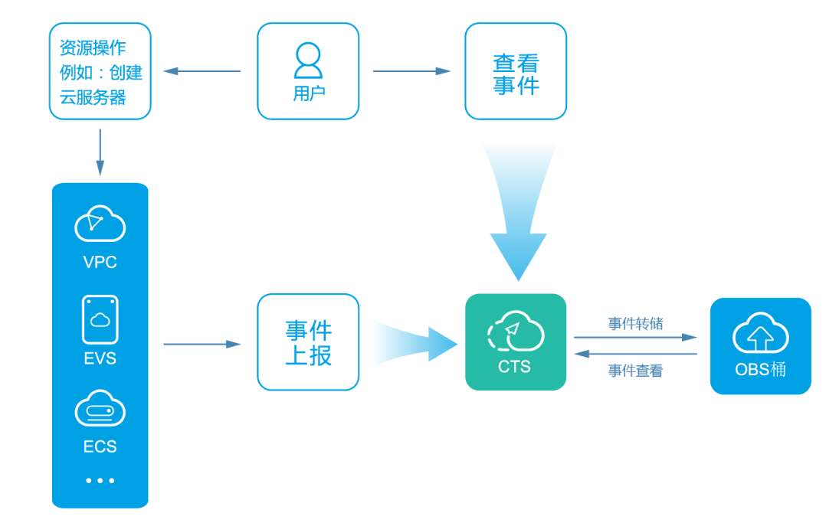
CTS审计概述
云审计服务（Cloud Trace Service，以下简称CTS），是华为云安全解决方案中专业的日志审计服务，提供对各种云资源操作记录的收集、存储和查询功能，可用于支撑安全分析、合规审计、资源跟踪和问题定位等常见应用场景。
Notes:
日志审计模块是信息安全审计功能的核心必备组件，是企事业单位信息系统安全风险管控的重要组成部分。在信息系统逐步云化的背景下，包括我国SAC/TC在内的全球各级信息、数据安全管理部门已对此发布多份标准，如：ISO IEC27000、GB/T 20945-2013、COSO、COBIT、ITIL、NISTSP800等。

Slide 49
CTS审计功能
云审计服务的功能主要包括： 记录审计日志：支持记录用户通过管理控制台或API接口发起的操作，以及各服务内部自触发的操作。
审计日志查询：支持在管理控制台对7天内操作记录按照事件类型、事件来源、资源类型、筛选类型、操作用户和事件级别等多个维度进行组合查询。
审计日志转储：支持将审计日志周期性的转储至对象存储服务（Object Storage Service，简称OBS）下的OBS桶，转储时会按照服务维度压缩审计日志为事件文件。
事件文件加密：支持在转储过程中使用数据加密服务（Data Encryption Workshop，简称DEW）中的密钥对事件文件进行加密。

Slide 50
支持审计的关键操作 (1)
通过云审计服务，可以记录与GaussDB实例相关的操作事件，便于日后的查询、审计和回溯，支持的主要操作事件如下表所示。
操作名称 | 资源类型 | 事件名称
创建实例 | instance | createInstance
添加只读节点 | instance | addNodes
删除只读节点 | instance | deleteNode
重启实例 | instance | restartInstance
修改实例端口 | instance | changeInstancePort
修改实例安全组 | instance | modifySecurityGroup
只读实例升级为主实例 | instance | instanceFailOver
绑定或解绑公网IP | instance | setOrResetPublicIP
删除实例 | instance | deleteInstance
重命名实例名称 | instance | renameInstance
修改节点优先级 | instance | modifyPriority

Slide 51
支持审计的关键操作 (2)
通过云审计服务，可以记录与GaussDB实例相关的操作事件，便于日后的查询、审计和回溯，支持的主要操作事件如下表所示。
操作名称 | 资源类型 | 事件名称
修改规格 | instance | instanceAction
重置密码 | instance | resetPassword
备份恢复到新实例 | instance | restoreInstance
创建备份 | backup | createManualSnapshot
删除备份 | backup | deleteManualSnapshot
创建参数模板 | parameterGroup | createParameterGroup
修改参数模板 | parameterGroup | updateParameterGroup
删除参数模板 | parameterGroup | deleteParameterGroup
复制参数模板 | parameterGroup | copyParameterGroup
重置参数模板 | parameterGroup | resetParameterGroup
比较参数模板 | parameterGroup | compareParameterGroup
应用参数模板 | parameterGroup | applyParameterGroup

Slide 52
查看追踪事件
在开启开通了云审计服务后，系统开始记录云服务资源的操作。云审计服务管理控制台保存最近7天的操作记录。
登录管理控制台。
在“所有服务”或“服务列表”中，选择“管理与部署 > 云审计服务”，进入云审计服务信息页面。
单击左侧导航树的“事件列表”，进入事件列表信息页面。
事件列表支持通过筛选来查询对应的操作事件。当前事件列表支持四个维度的组合查询，详细信息如下：
事件来源、资源类型和筛选类型。在下拉框中选择查询条件。
其中，筛选类型选择“按事件名称”时，还需选择某个具体的事件名称。
选择“按资源ID”时，还需选择或者手动输入某个具体的资源ID。
选择“按资源名称”时，还需选择或手动输入某个具体的资源名称。
操作用户：在下拉框中选择某一具体的操作用户，此操作用户指用户级别，而非租户级别。
事件级别：可选项为“所有事件级别”、“normal”、“warning”、“incident”，只可选择其中一项。
起始时间、结束时间：可通过选择时间段查询操作事件。
Notes:
在需要查看的记录左侧，单击 展开该记录的详细信息。
在需要查看的记录右侧，单击“查看事件”，在弹出框中显示该操作事件结构的详细信息。

Slide 53
本章首先介绍了用户、角色、权限的基础概念、使用方法和应用场景，以及三者之间的关系；接着阐述了授权和权限回收，包括语法和执行授权或权限回收操作的用户需要满足的条件；最后概述了审计及GaussDB支持的审计方式。

